Slide 1
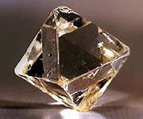
УГЛЕРОД

Slide 2
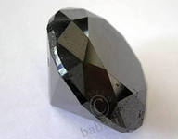
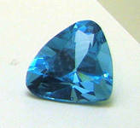
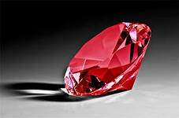
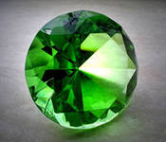
Алмаз – прозрачное, бесцветное вещество с сильной лучепреломляемостью, плотность – 3,5 г/ см3. Он в 1000 раз тверже кварца, в 150 раз – корунда. Алмаз-химически устойчивое вещество. Алмазы могут быть синей, зеленой , красноватой и даже черной окраски.

Slide 3
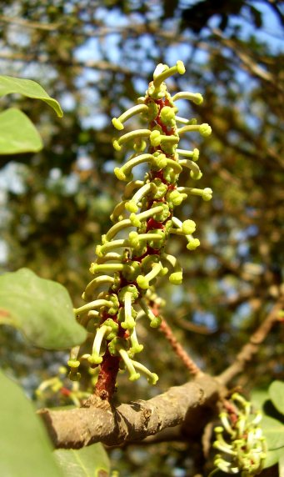
А что такое «карат» ? В аравийской пустыне растет дерево Caratina silikva (каратина силиква), косточка плодов которого ( их также называют царьградскими рожками) весит ровно 0,2 г. Этот точный вес косточки имеют всегда: в любой год и на любом дереве. Поэтому ювелиры древности и применяли для своих весов такие гирьки.

Slide 4
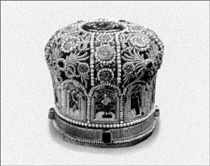
В России бриллиантовый бум пришелся на правление Екатерины II. Её фаворит, Г.А. Потемкин-князь Таврический, появился на празднике в Таврическом дворце в парадной шляпе, которую из-за тяжести многочисленных бриллиантов было трудно носить на голове.

Slide 5
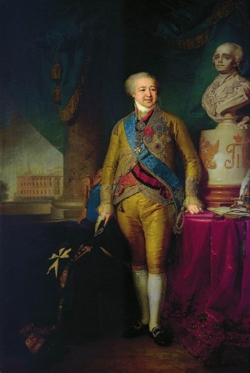
Шляпе Потемкина не уступал и усыпанный бриллиантами камзол одного из вельмож екатерининских времен, изображенный кистью В.Л. Боровиковского на портрете «Бриллиантового князя» (Русский музей, Санкт- Петербург).

Slide 6
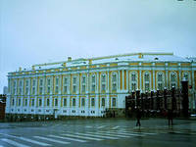
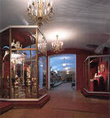
Собрание исторических бриллиантов и изделий из них хранится в Алмазном фонде Оружейной палаты Московского Кремля и золотых кладовых Санкт-Петербургского Эрмитажа.

Slide 7
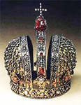
Большая императорская корона состоит из золота. серебра, бриллиантов, шпинели, жемчуга. Высота с крестом 27, 5 см, высота самой короны 18,75 см, нижняя окружность 64 см. 1762 г. Автор - ювелир И. Позье. Масса около 2 кг, 4936 бриллиантов в короне, весом 2858 каратов.

Slide 8
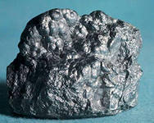
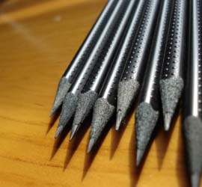
Графит – вещество серо-стального цвета, мягкий, жирный на ощупь. Хороший проводник электричества. Кристаллы графита имеют слоистую структуру, поэтому оставляет след на бумаге. Горит в кислороде.

Slide 9
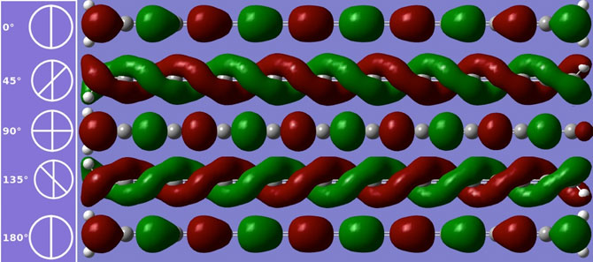
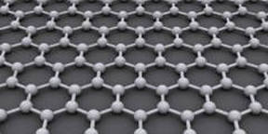
Карбин

Slide 11
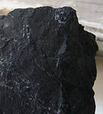
«Аморфный углерод»- это мелкокристаллический графит. Не является аллотропной модификацией углерода. Его сортами являются древесный уголь, кокс и сажа.

Slide 12
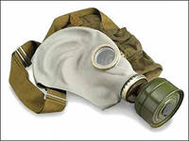
Открытое русским химиком Ловицем явление адсорбции широко используется для очистки сахара на рафинадных заводах от веществ, придающих ему желтый цвет, для очистки спирта. Н.Д. Зелинский на основе адсорбционных свойств древесного угля разработал фильтрующий противогаз.

